Slide 1



Slide 2
INTEGRANTES
DEODATO SEBASTIÃO LUZAYADIO
JEOVANI ANTÔNIO
JURANDI BENDINHA

Slide 3
INTRODUÇÃO
O projeto Marketplace Académico surge da necessidade de criar uma aplicação móvel que permita a estudantes e docentes comprarem, venderem e trocarem produtos ou serviços dentro da comunidade universitária. Atualmente, essas trocas são feitas em grupos informais, sem segurança ou organização.

Slide 4
Problema Identificado
Falta de uma plataforma centralizada e segura para trocas
académicas.
Dificuldade de encontrar produtos e serviços relevantes.
Falta de confiança entre utilizadores.
Desorganização em grupos de WhatsApp e redes sociais.

Slide 5
OBJETIVOS
Objetivo Geral: Desenvolver uma aplicação móvel que facilite a compra, venda e troca de produtos e serviços no ambiente académico.
Objetivos Específicos:
Implementar autenticação de usuário (registro/login).
Permitir a postagem, edição e exclusão de anúncios.
Lista de Produtos/Serviços com opção de busca.
Permitir que o comprador e o vendedor interajam diretamente. •
Manter a interface fácil e responsiva.

Slide 6

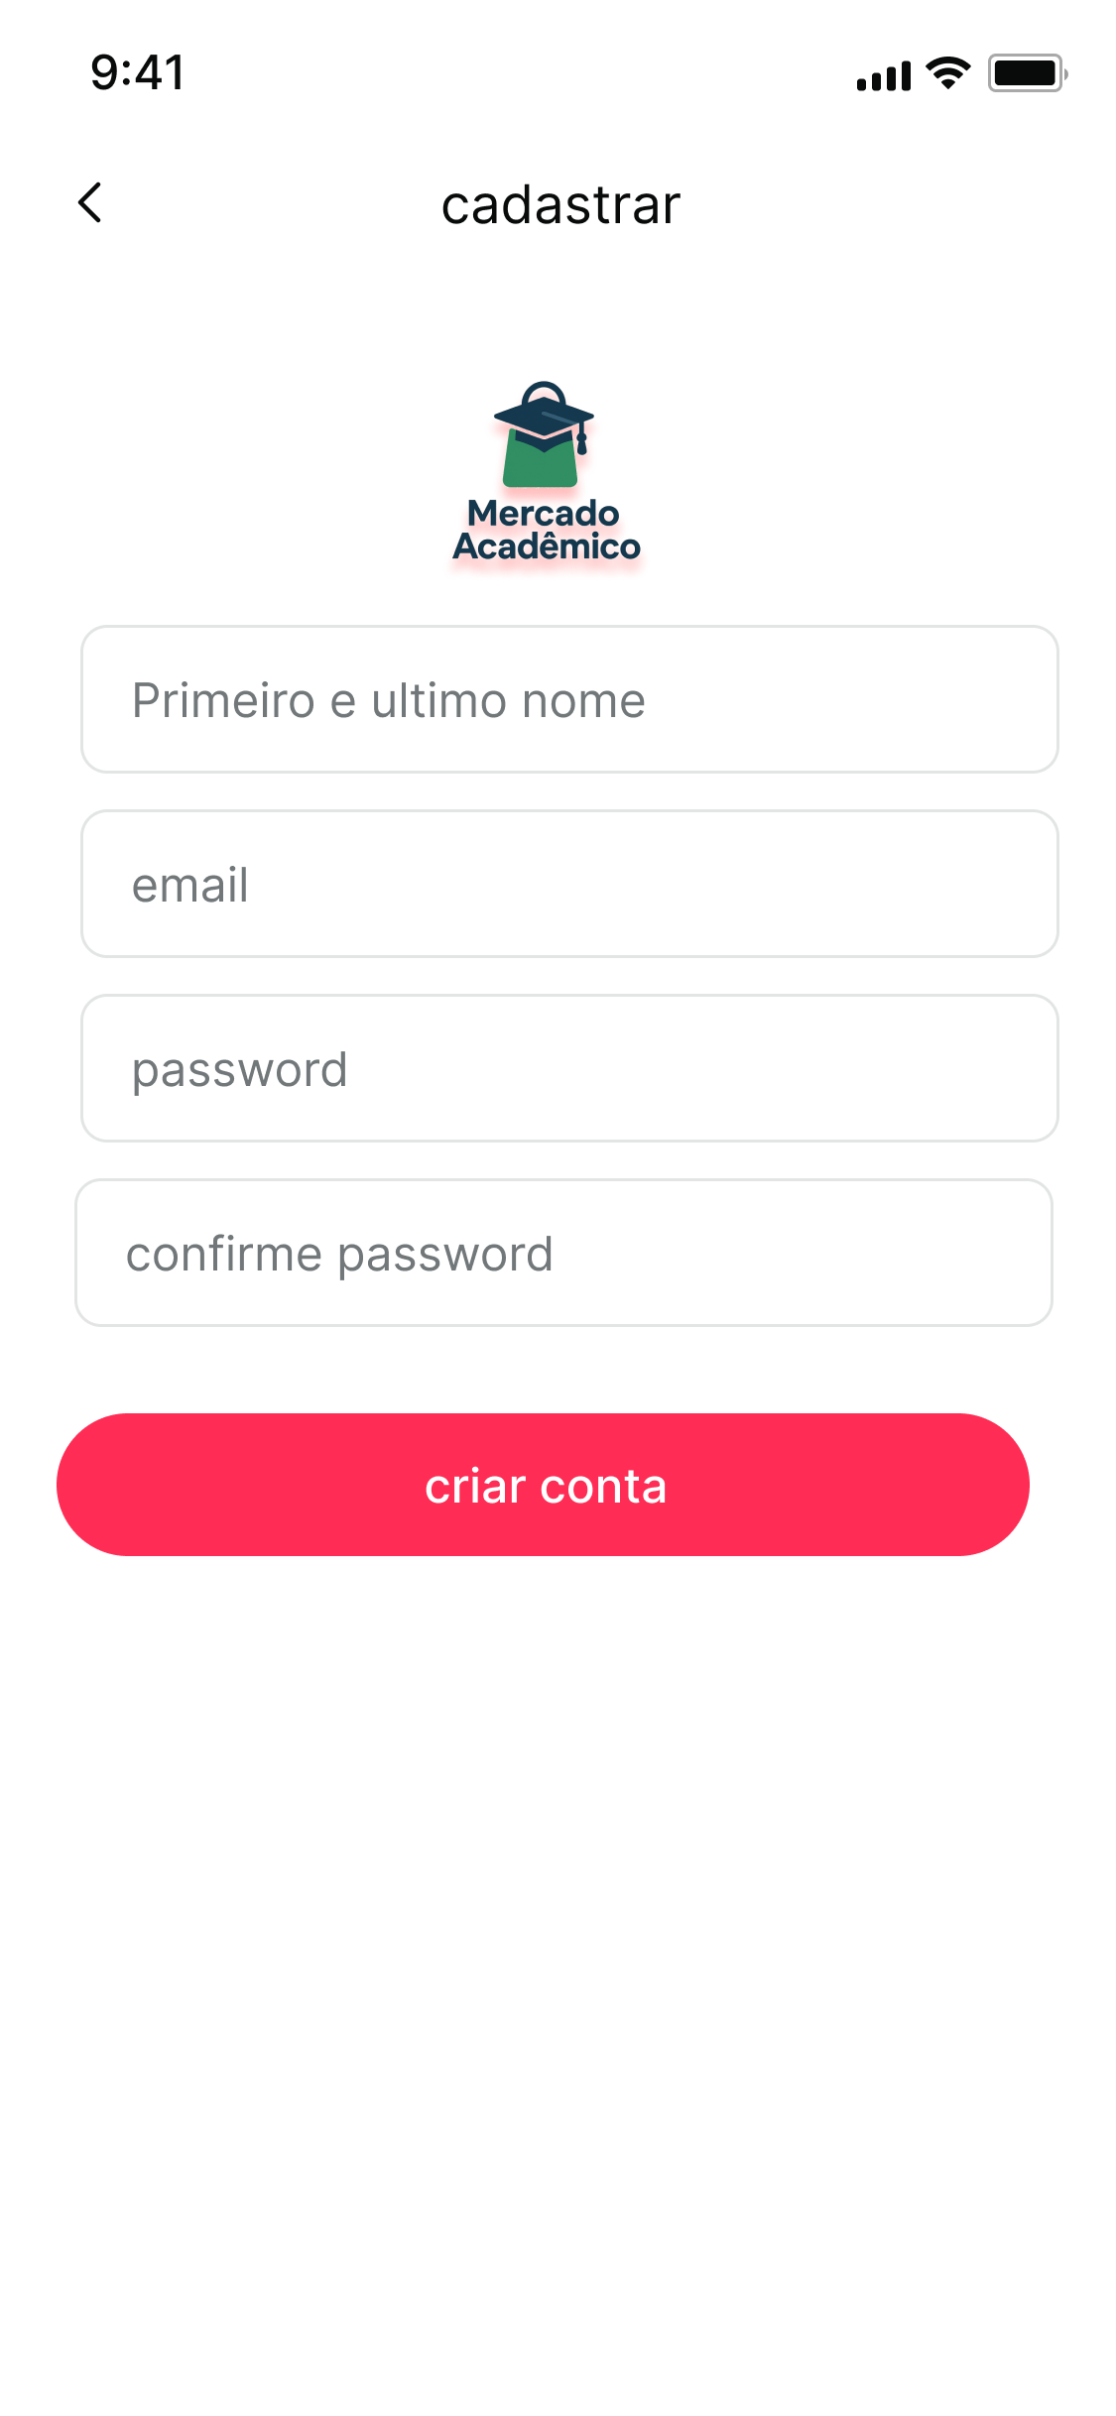
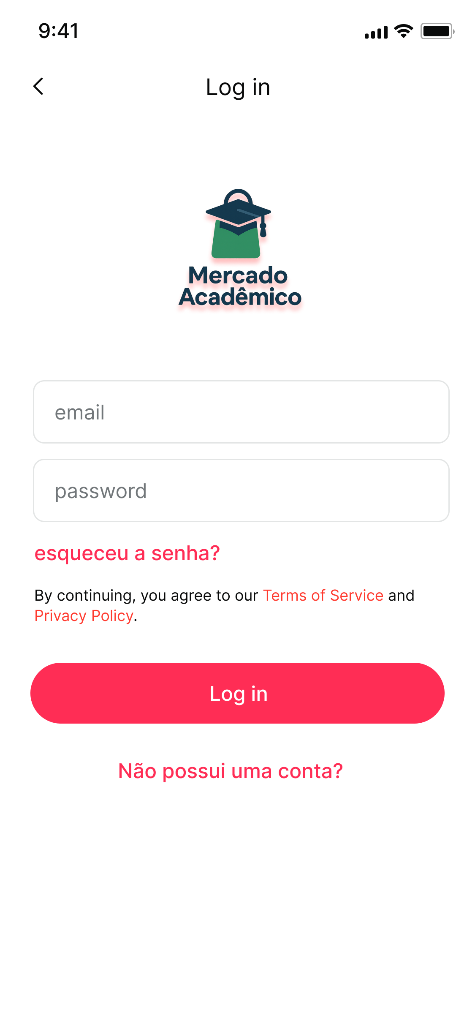
Permite que novos utilizadores criem uma conta com e-mail e palavra-passe, garantindo acesso seguro à aplicação. .
Registo e Autenticação de Utilizadores

Slide 7
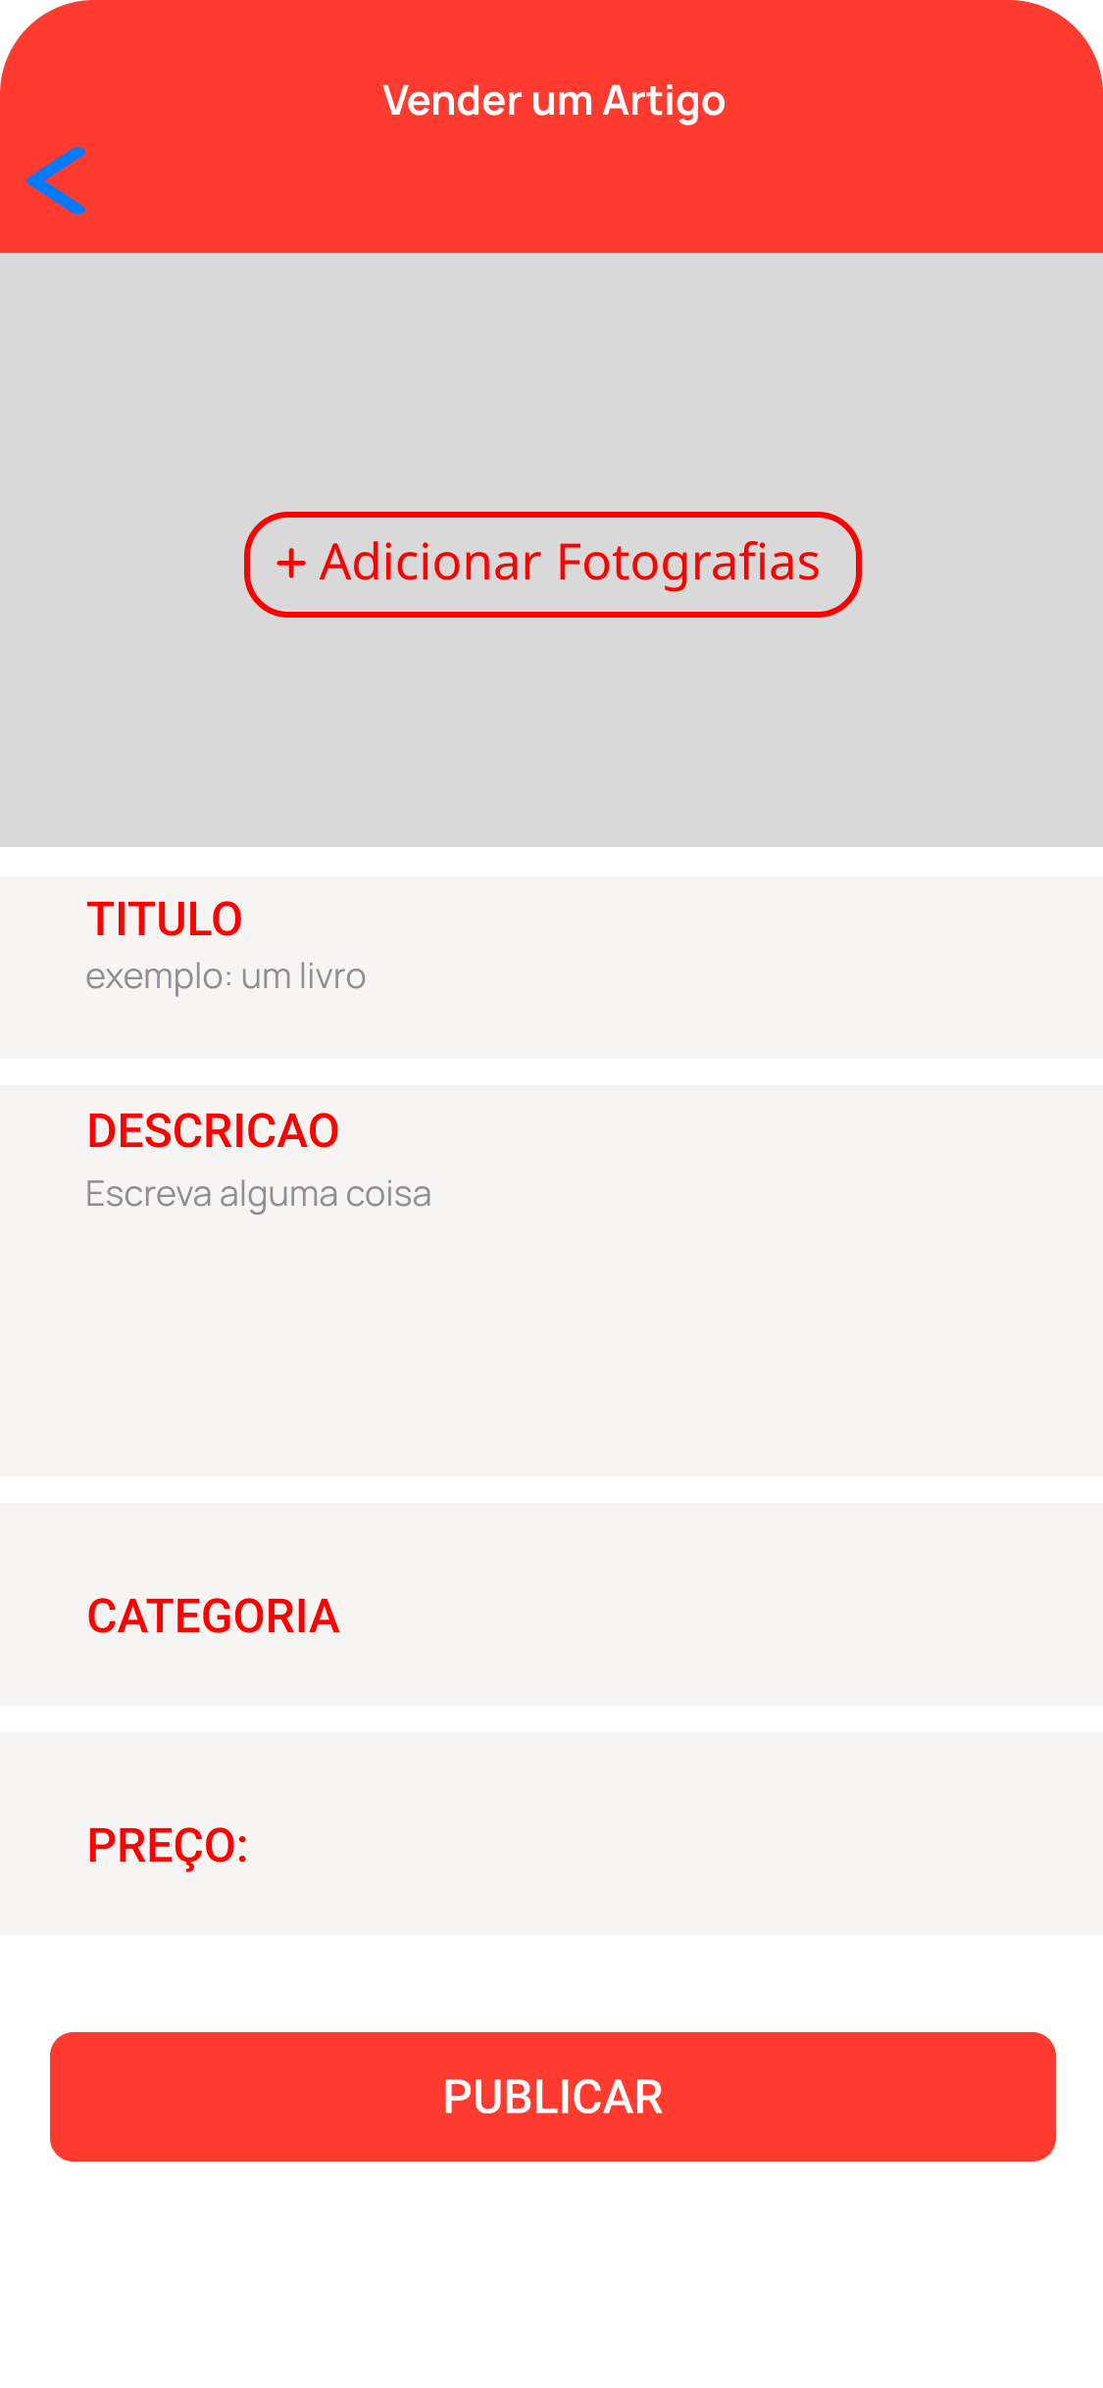
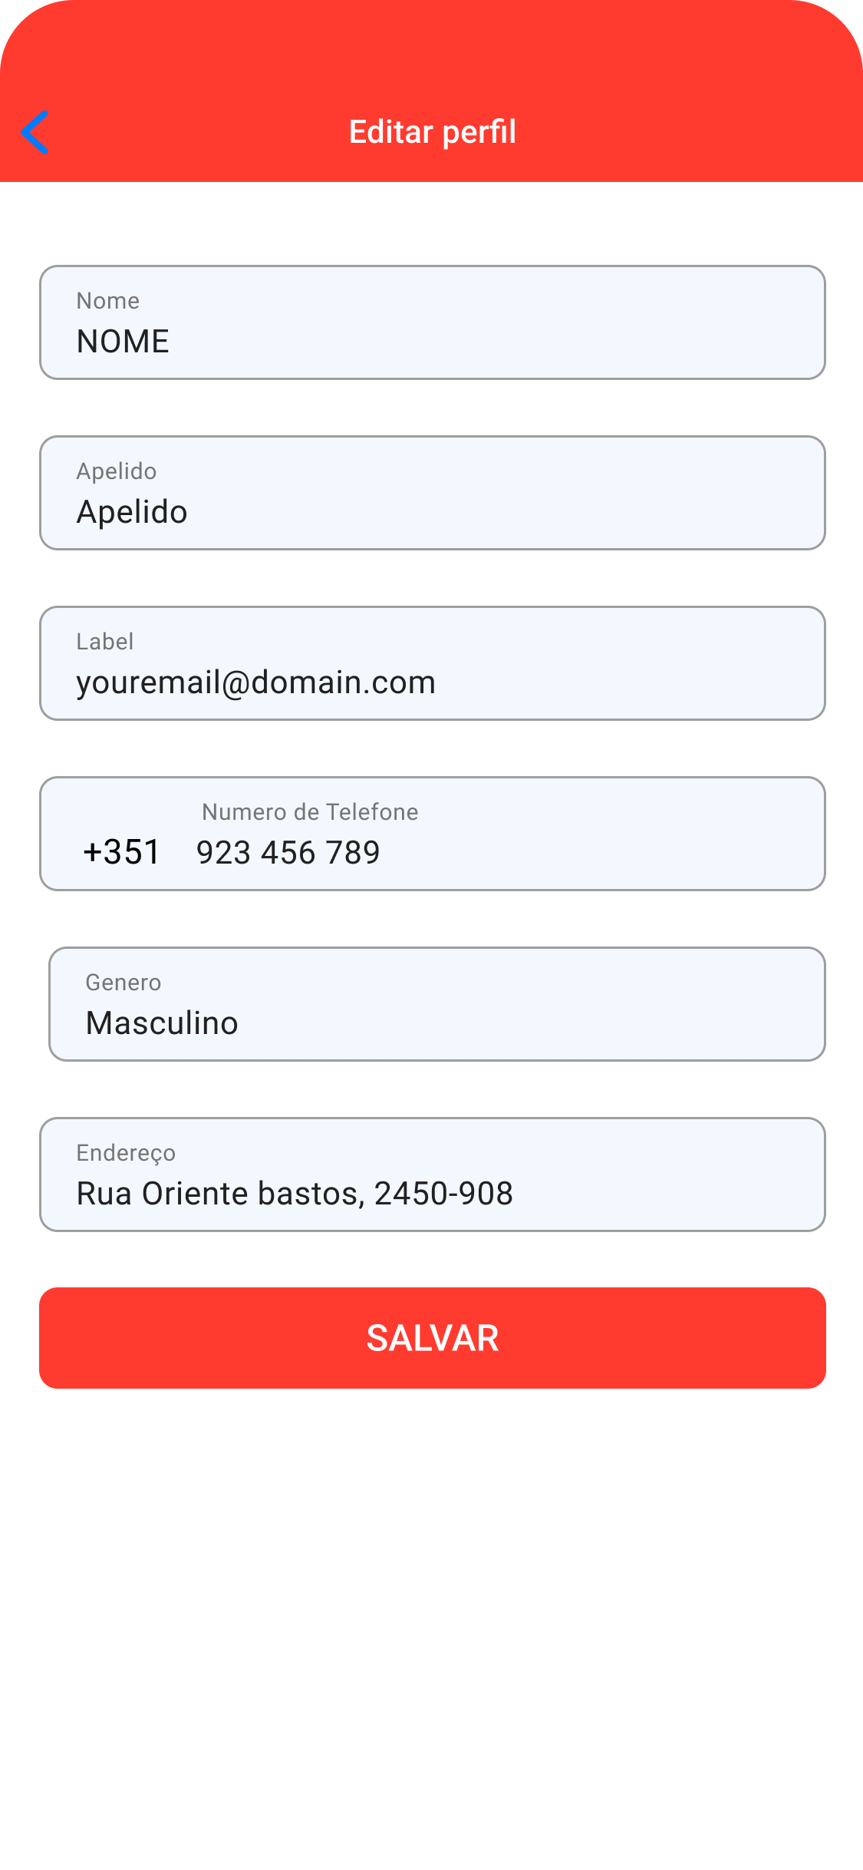
Os utilizadores podem publicar produtos ou serviços adicionando título, descrição, categoria, preço e imagens. Também podem editar informações ou eliminar anúncios antigos, mantendo os seus conteúdos sempre atualizados.
Criação, Edição e Eliminação de Anúncios

Slide 8
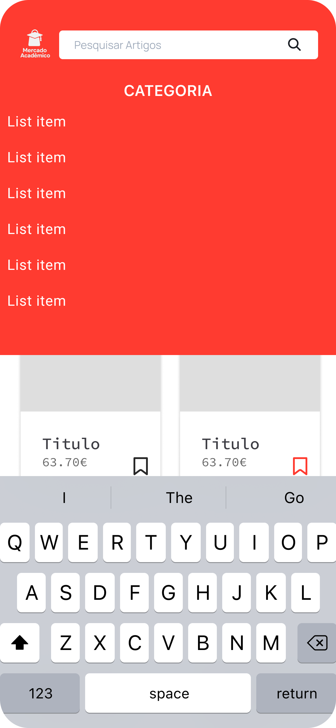
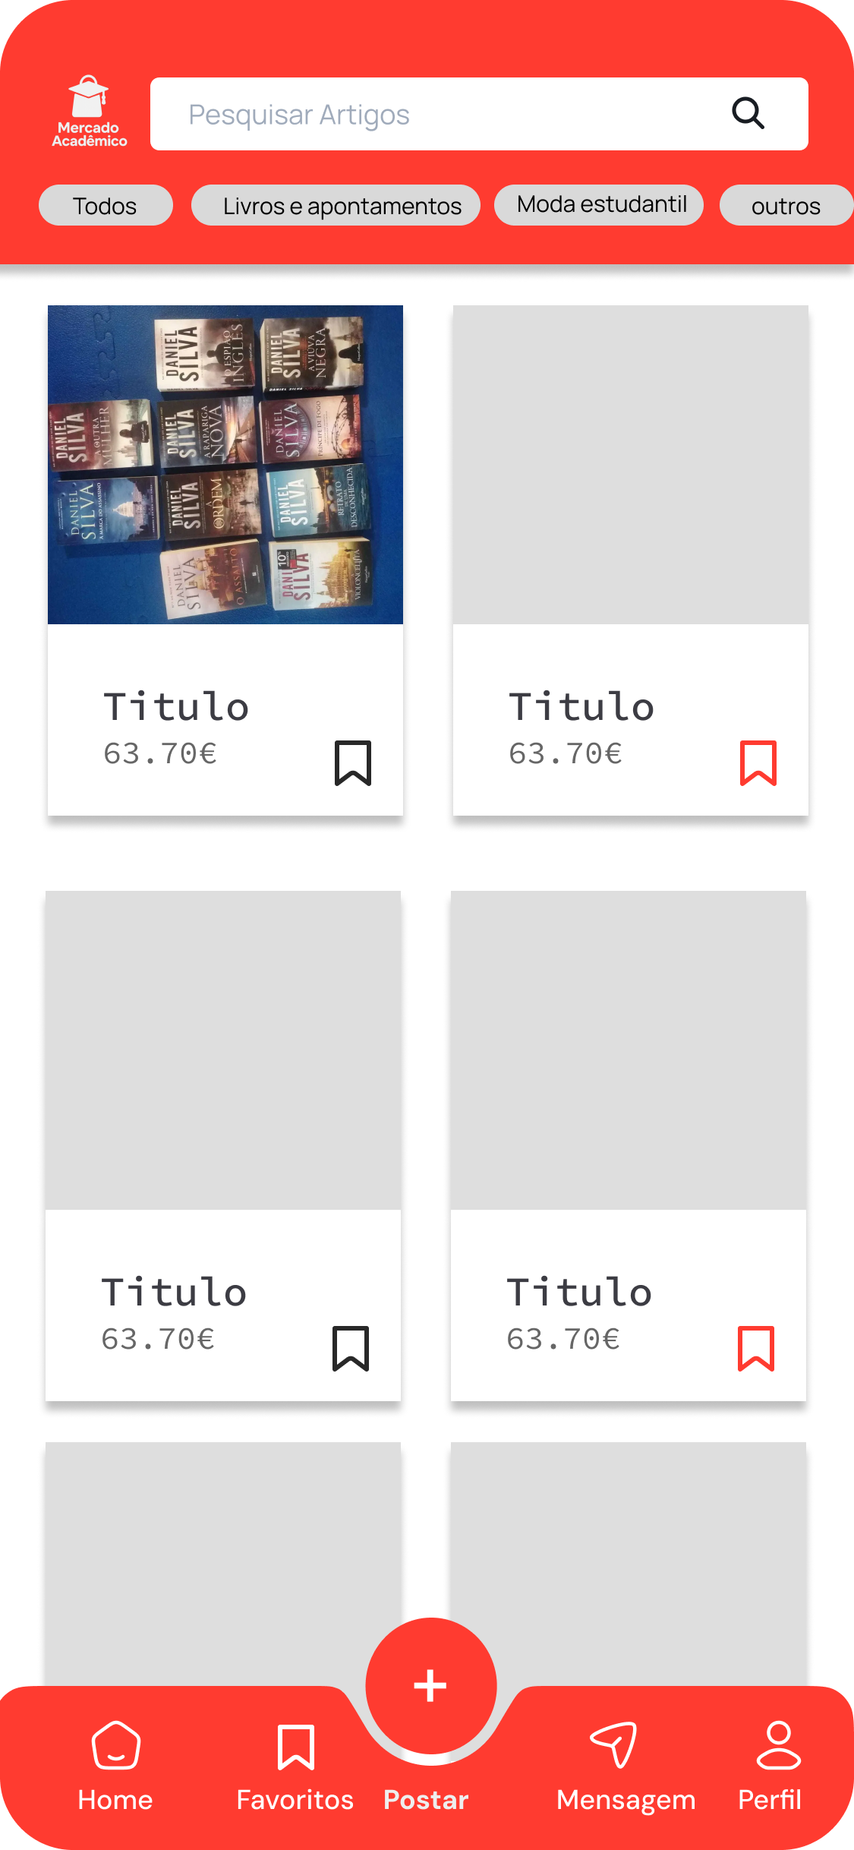
Inclui uma barra de pesquisa e filtros por categoria, preço, localização ou tipo de serviço, permitindo encontrar rapidamente o que se procura. Esta funcionalidade melhora a navegação e a experiência do utilizador dentro do marketplace
Pesquisa e Filtros de Produtos e Serviços

Slide 9
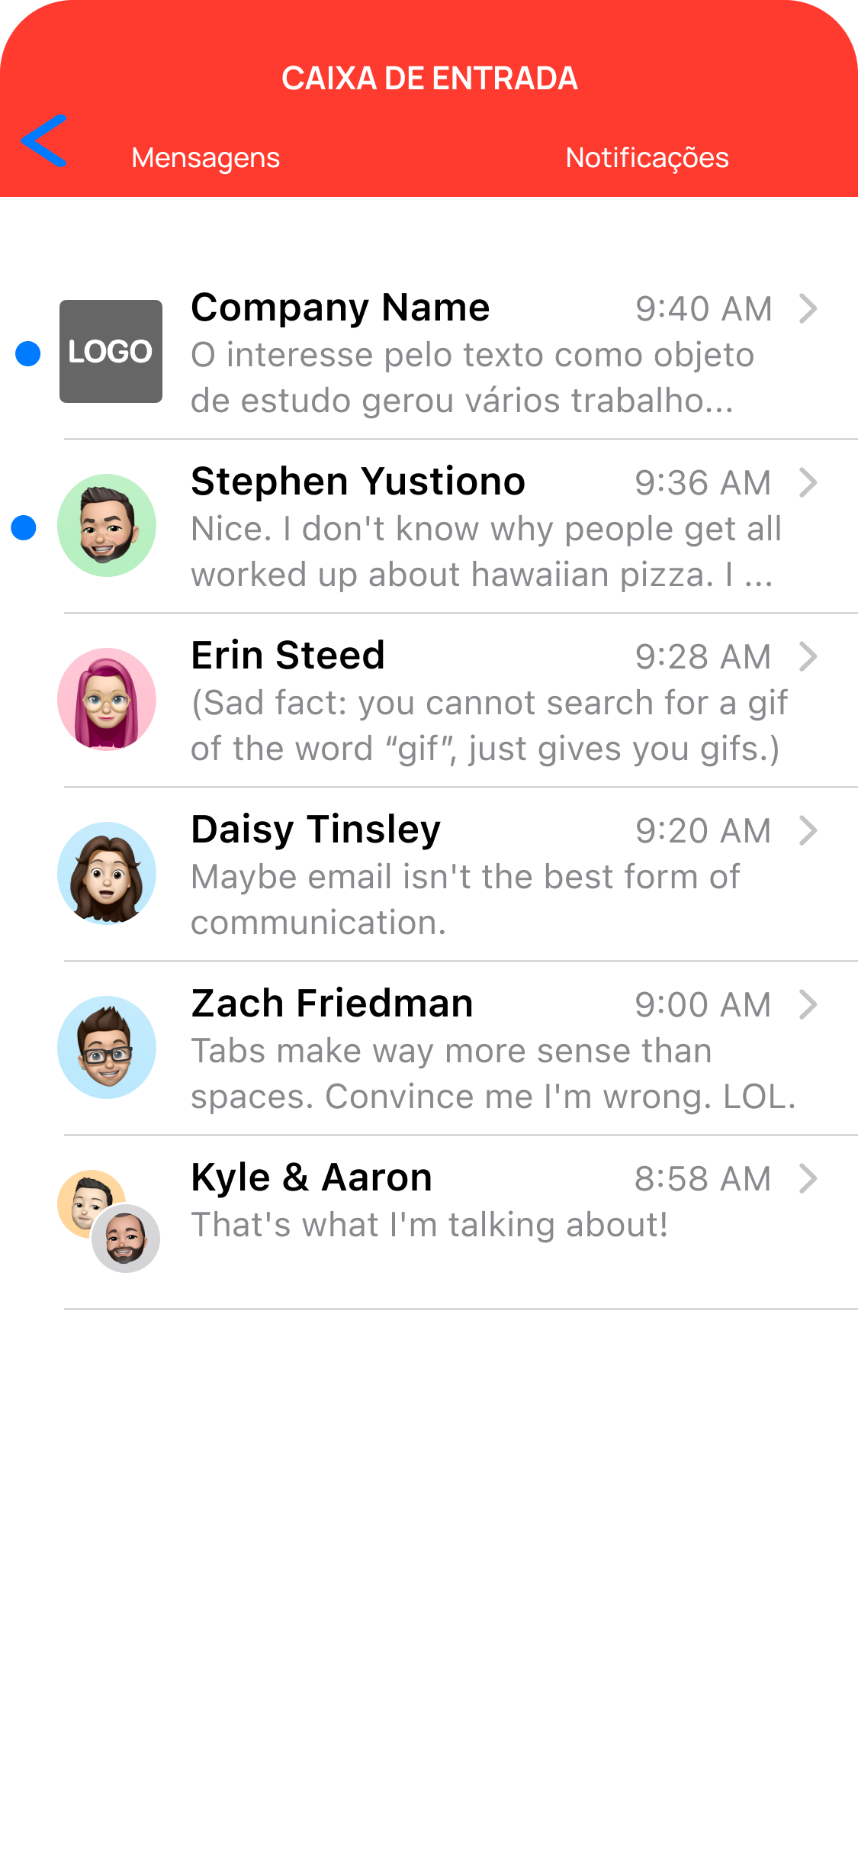
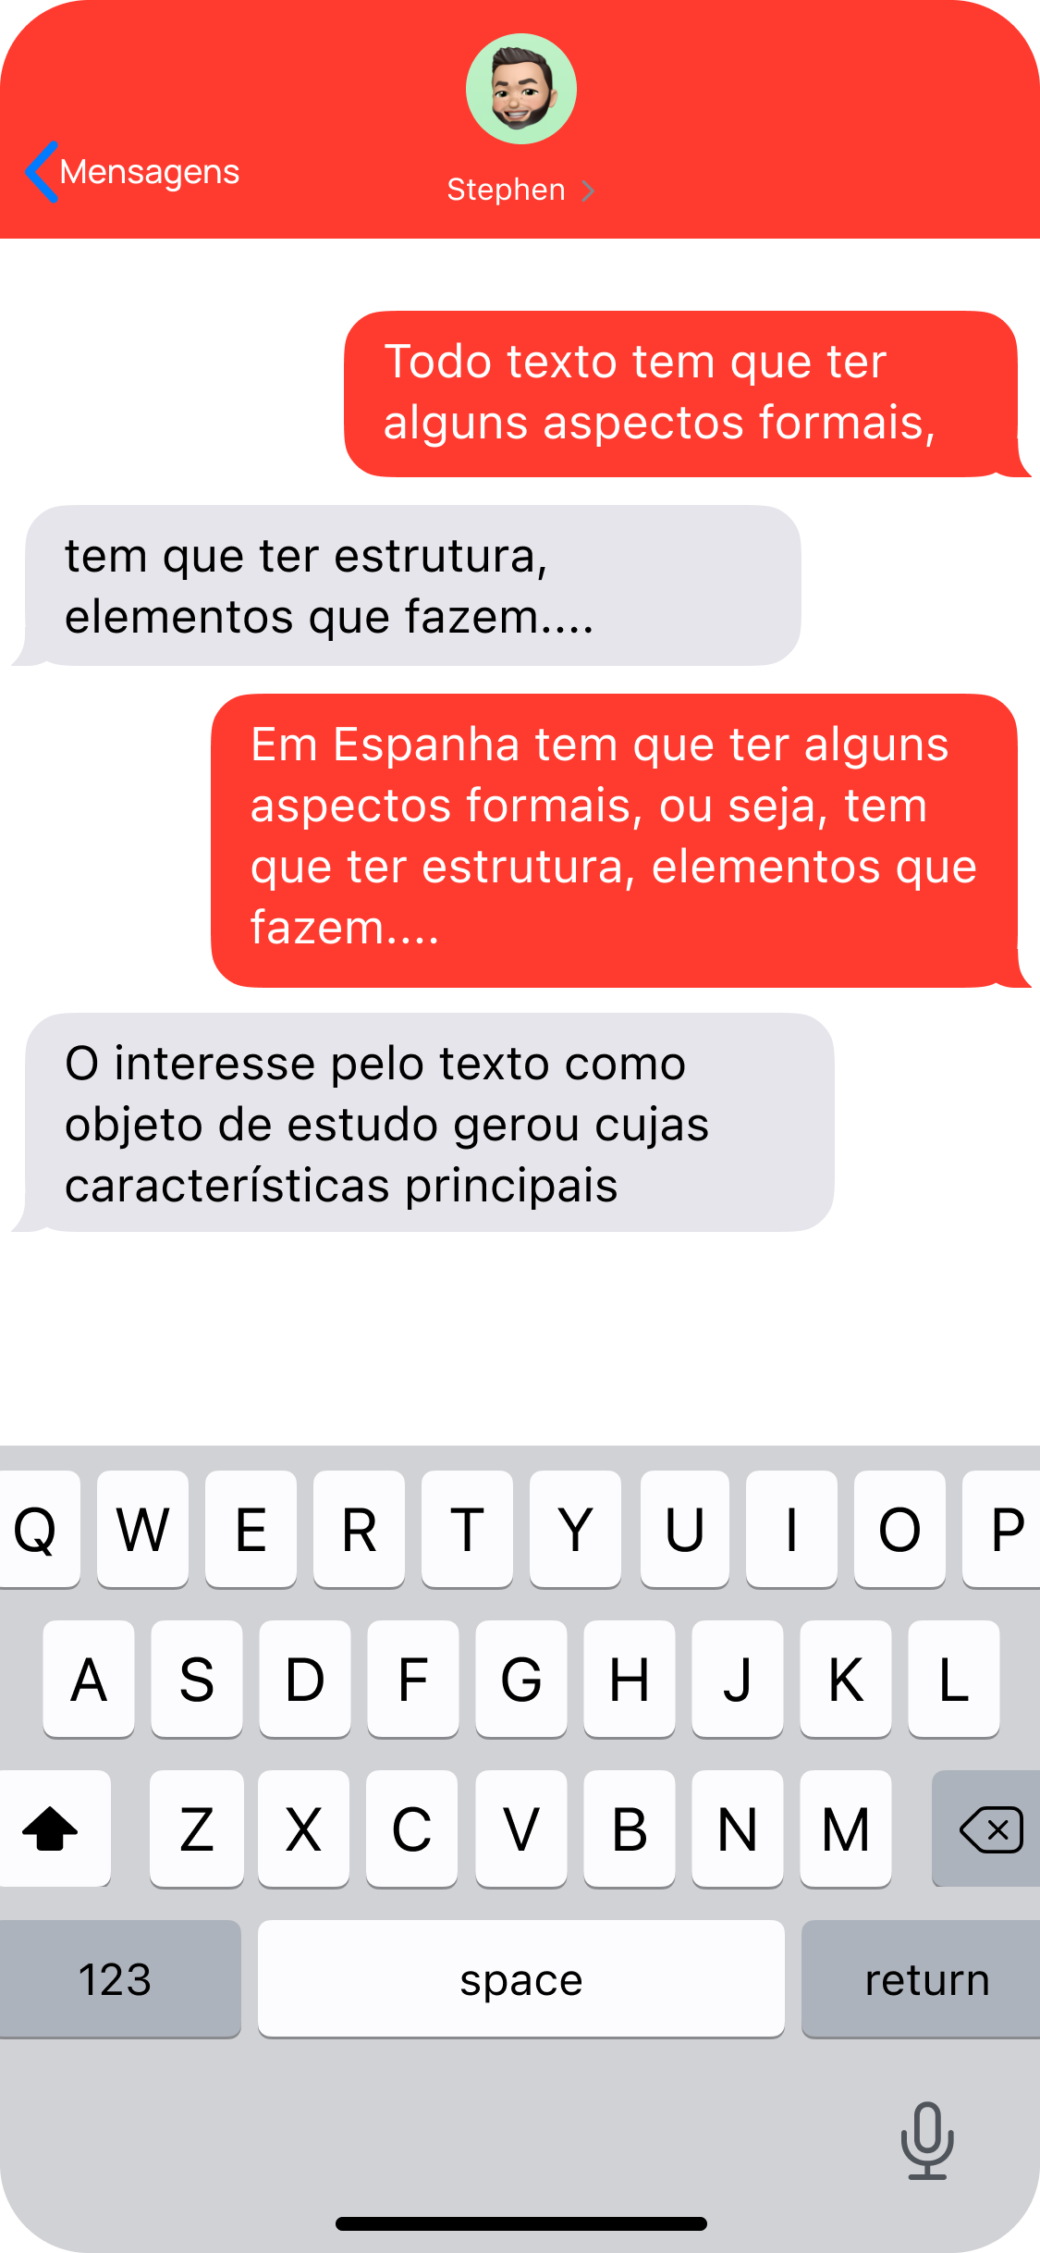
Implementado com Firebase, assegura mensagens em tempo real e comunicação direta.
Comunicação entre Utilizadores (Chat / Contacto Direto)

Slide 10
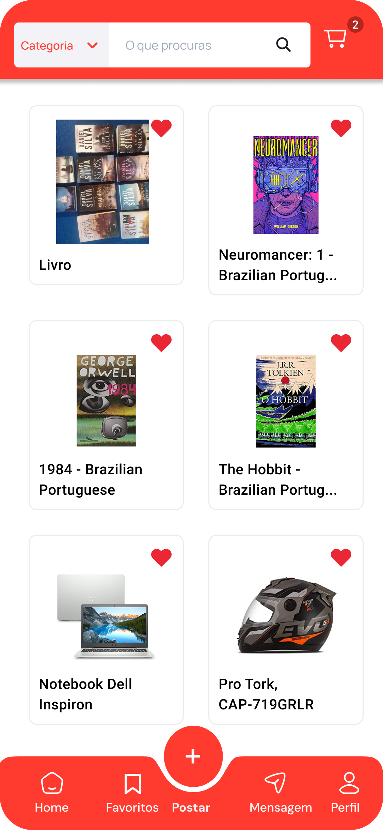
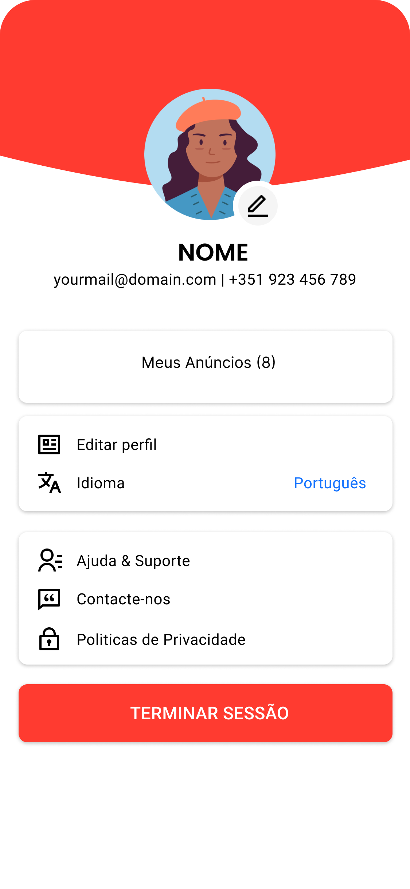
Os utilizadores podem guardar anúncios como favoritos para consultar mais tarde e gerir o seu perfil pessoal, alterando nome, foto e informações de contacto. Esta funcionalidade torna a experiência mais personalizada e intuitiva.
Favoritos e Gestão de Perfil

Slide 11
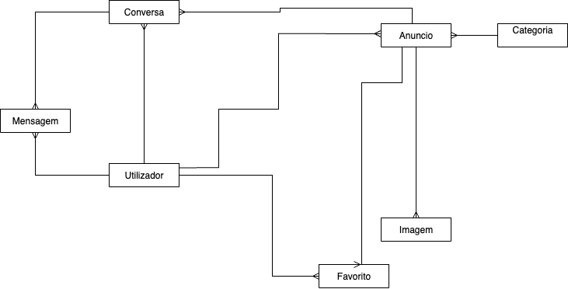
DIAGRAMA DE DADOS

Slide 12
Conclusão
O Marketplace Académico oferece uma solução prática e segura para compra e venda entre estudantes e docentes. A aplicação integra Spring Boot e Kotlin Jetpack Compose, promovendo organização, comunicação e reutilização de recursos dentro da comunidade académica. No futuro, poderá incluir novas funções como avaliações, geolocalização e versão web.

